Slide 1


北方国际教育集团
新能源整车控制系统
整车控制系统概述
整车控制系统概述

Slide 2

目录
01
概述
03
什么是控制系统
02
整车控制系统组成
04
整车控制器功能
https://www.zhijiaobf.cn

Slide 3
PART-01
概述
overview

Slide 4
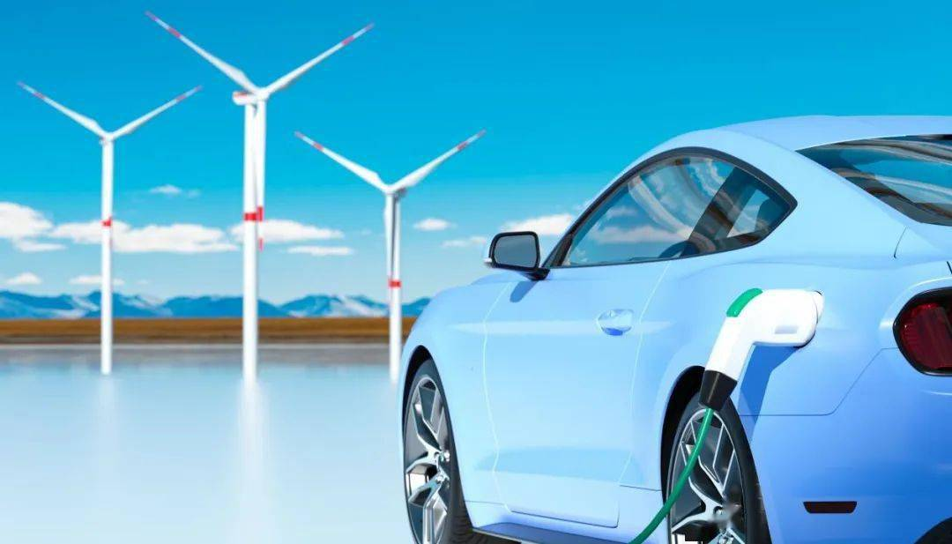
概述
整车控制器是整个汽车的核心控制部件相当于汽车的大脑。它采集加速踏板信号制动踏板信号及其他部件信号，并做出相应判断后，控制下层的各部件控制器的动作，驱动汽车正常行驶。作为汽车的指挥管理中心，整车控制器主要功能包括:驱动力矩控制、制动能量的优化控制、整车的能量管理、CAN 网络的维护和管理、故障的诊断和处理、车辆状态监视等，它起着控制车辆运行的作用。

Slide 5
PART-02
什么是控制系统
What is a control system

Slide 6
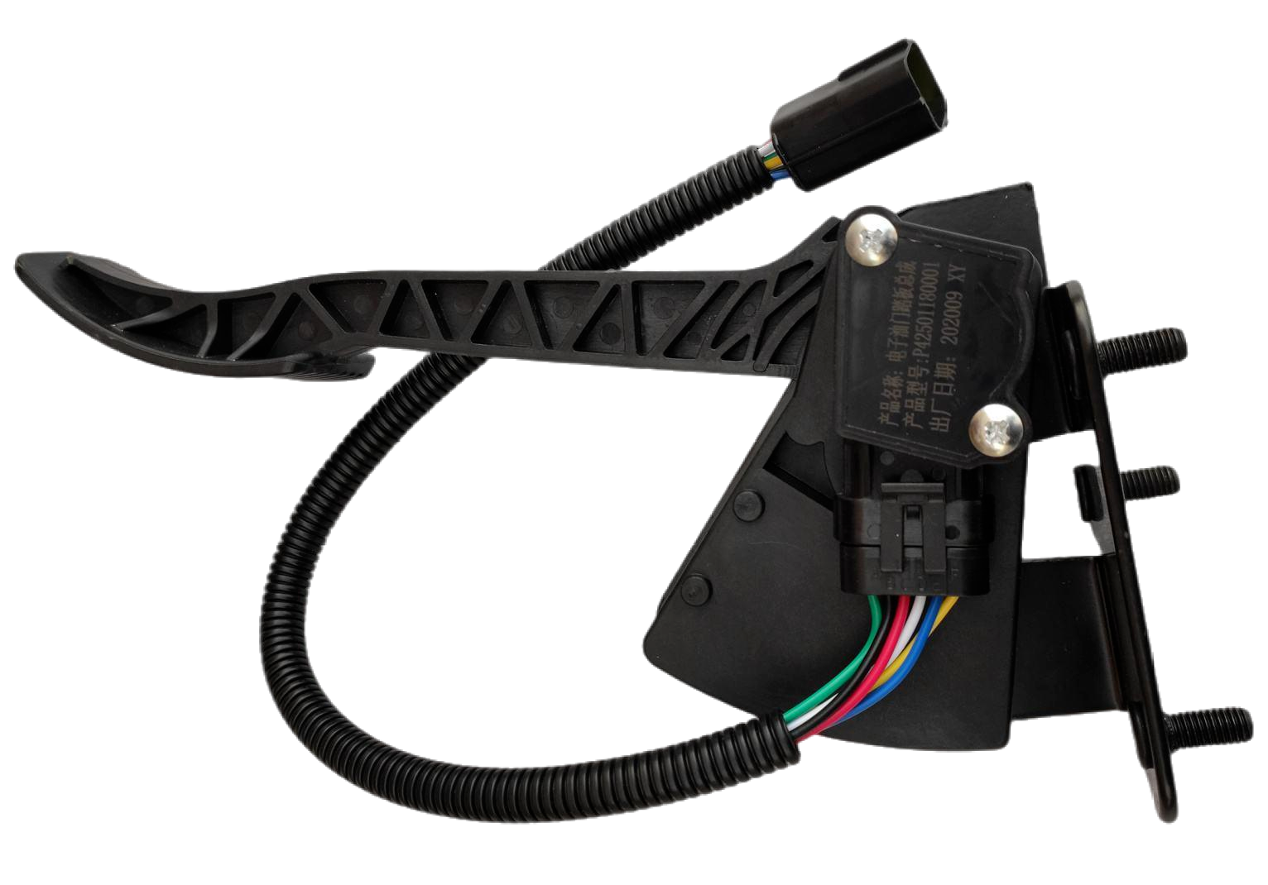
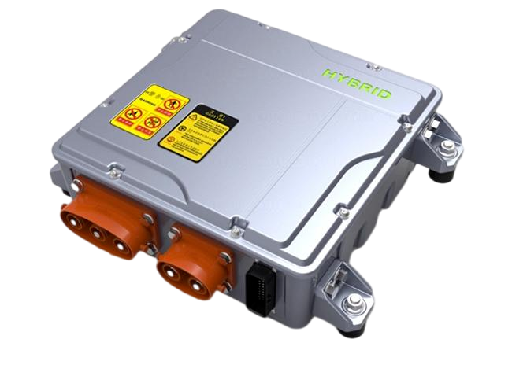
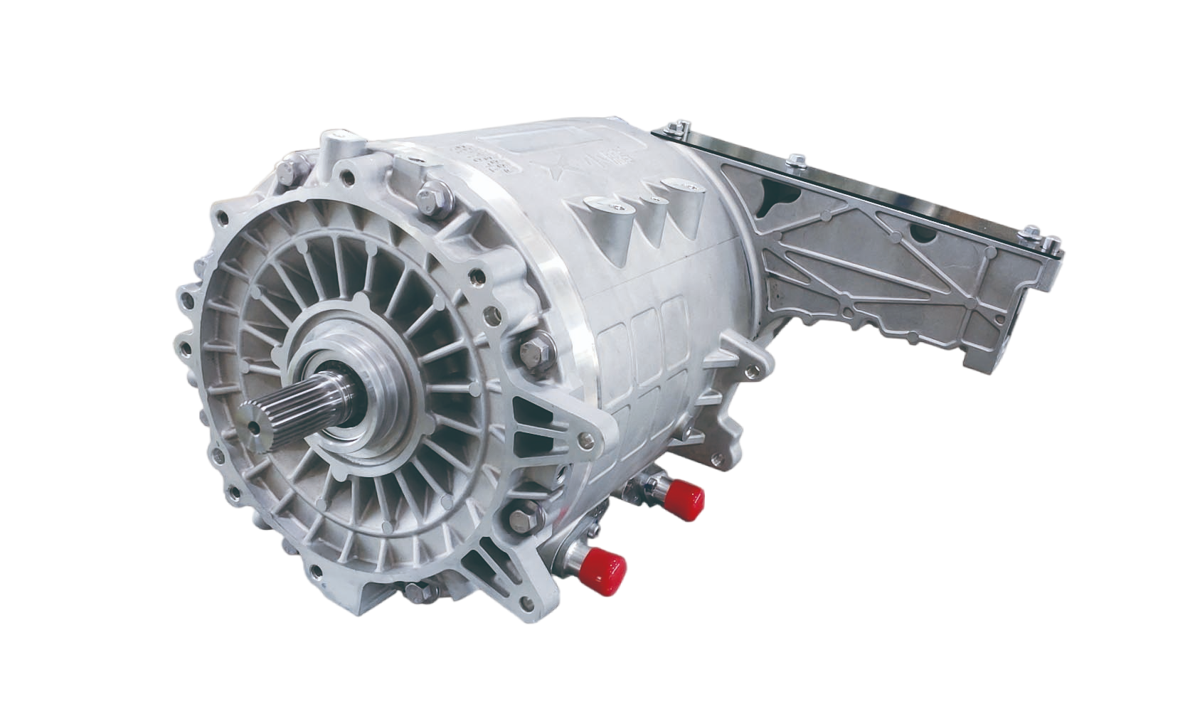
控制系统组成
控制系统主要由三部分组成，分别是：传感器、控制器和执行器
传感器
sensor
控制器
controller
执行器
actuator

Slide 7
控制系统的通讯
当系统有多个控制器且控制器需要通信时，多个控制器系统可以连接在总线上实现控制系统之间的信息通讯。
控制器1
控制器2
控制器3
控制器4
CAN
总线
控制器5
控制器6
控制器7
控制器8

Slide 8
与传统车的区别
新能源汽车的整车控制与传统的燃油车还有一定的区别，传统汽车的控制系统，每一个控制器的关系是平等的，没有主次之分。而纯电动汽车的控制系统一般都会有一个主控制器，叫做整车控制器简称“VCU”。整车控制器除了要完成自身的控制功能之外，还要负责整车所有控制系统的管理和协调功能。
整车控制器
Vehicle controller
电机控制器
motor controller
空调控制器
Air conditioning controller
电源管理
Power management
P档控制器
P-gear controller
驱动电机
Drive motor
压缩机、PTC
Compressor, PTC
高压电池组
High voltage battery
P档电机
P-speed motor

Slide 9
PART-03
整车控制系统组成
Composition of vehicle control system

Slide 10
组成
纯电动汽车的整车控制系统通常包含低压电器控制系统、高压电器系统和整车网络化控制系统三部分。
低压电器控制系统主要由辅助蓄电池和若干低压电设备组成。低压电器控制系统采用直流 12V 或 24V 电源，一方面为灯光、刮水器等车辆常规低压电器供电，另一方面为整车控制器、高压电器设备的控制电路和辅助部件供电。
传统燃油汽车与纯电动汽车的低压电器控制系统主要区别: 燃油汽车的辅助蓄电池由发电机来充电(发电机由发动机驱动 )，而纯电动汽车的辅助蓄电池由动力电池通过DC/DC 变换器来充电。
高压电器系统主要由动力电池、驱动电机和功率变换器等大功率、高压的电器设备组成，根据车辆行驶的功率要求，完成从动力电池到驱动电机的能量转换与输送过程。
整车网络化控制系统主要包括整车控制器 (VCU)、电机控制器、电池管理系统( BMS )、车身管理控制系统(含 BCM)、信息显示系统和通信系统等。整车控制器是整车控制系统的核心，承担了数据交换与管理、故障诊断、安全监控、驾驶员意图解析等功能。各子系统之间的信息传递通过网络通信系统实现，目前常用的通信协议是 CAN协议该协议具有较好的可靠性、实时性和灵活性。
整车控制系统必须具有可靠、容错、电磁兼容性好和环境适应性强等优点，才能保障整车的安全、可靠运行

Slide 11
PART-04
整车控制器功能
Vehicle controller function

Slide 12
功能
1、驱动控制功能
加速踏板和制动踏板是纯电动车中最主要的输入信号，驾驶员通过对这两个踏板进行操作，将驾驶员的操作意图传递给车辆，然后电动车的动力电机必须根据驾驶员的操作意图输出驱动力矩或是制动力矩。因此，整车控制器要采集踏板信息，解析出驾驶员的操作意图，并将其转化为对动力电机的力矩输出需求，这一功能是整车控制器最基本、最重要的功能。
2、制动能量回馈控制
电机作为唯一的动力输出源，电机除了有电动机的功能外，还具有发电机的功能，当驾驶员的意图是驱动车辆前行时，电机就当电动机使用，当驾驶员的意图是对车辆进行减速，电机就可以当发电机使用，利用电动车的制动能量发电，同时能量存储在储能装置中，当满足一定条件时，将能量反充给动力电池组。在这个过程中，整车控制器根据制动踏板的开度，以及当前车速和动力电池的荷电状态来判断某一时刻是否进行制动能量回收，如果可以，整车控制器向电机控制器发出相关指令，回收部分制动能量。

Slide 13
功能
3、整车能量优化管理
在纯电动车中，动力电池是提供能量的唯一来源，电池除了给动力驱动系统供电以外，还需要给其他车载电控单元提供能量。 因此为了获得最大的车辆行驶里程，整车控制器将负责车辆的能量优化管理，以获得最佳的能量利用率。
4、车辆状态的监测与显示
整车控制器实时监测整车各个部分反馈到MCU的实时状态与参数，并将这些状态实时显示仪表盘上。同时，整车控制器判断这些状态与参数，如果产生故障，将故障显示到仪表盘上，并通过声、光等信息提醒驾驶员。
5、故障诊断与处理
整车控制器连续监视整车电控系统，进行故障诊断，存储故障代码，供维修和例行检查时使用。根据故障内容，及时进行相应安全保护处理。对故障进行分级处理，对于一些小故障能够维持车辆的最基本驾驶，保障车辆行驶到最近维修站进行维修。

Slide 14
北方国际教育集团
新能源整车控制系统
谢谢观看！
整车控制系统概述

